Slide 1
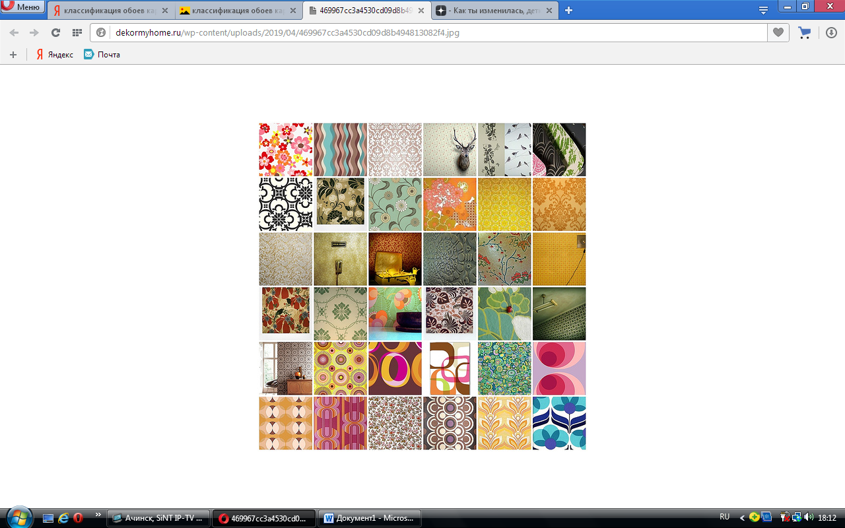

Экология жилого помещения
ИЛИ
ОБОИ
КРАСКА
учитель МБОУ «Средняя школа №4» г. Ачинск
Буленкова Оксана Владимировна

Slide 2
Актуальность
В жилищных условиях человек проводит более 65% своего времени жизни. При этом понимаем, что жилище является сложной системой природной и искусственно созданной среды, где сочетаются воздействия физической, химической и биологической природы.
Большинство людей и не думают о том, что чрезмерную опасность для самочувствия и состояния здоровья несет воздух в собственных квартирах и домах, в местах работы и отдыха. Делая ремонт мы можем улучшить экологию нашего дома используя качественные отделочные материалы.

Slide 3
Проблема
Какое покрытие бумажных и лакокрасочных материалов выбрать для создания экологического пространства в жилом помещении
Гипотеза
Предположим, что бумажные обои более выгодное решение для экологического пространства в жилом помещении с учетом влияния покрытия стен на здоровье человека

Slide 4
Цель
Выявить какое покрытие бумажных и лакокрасочных материалов влияет на экологичность в жилом помещении
Задачи
провести анкетирование среди обучающихся.
изучить предложение магазинов строительных материалов
изучить литературу по данной теме.
обработать и соотнести полученные данные в виде таблицы и диаграммы, подтверждающие или опровергающие нашу гипотезу.

Slide 5
Предмет исследования: виды обоев и различных покрытий для стен в жилых помещениях
Объект исследования
покрытие бумажных и лакокрасочных материалов жилищных условиях
Методы исследования
1. анализ периодической литературы, материалов сети Интернет, телепередач;
2. статистическая обработка результатов исследования;
3. организационные методы (сравнительный анализ фактических данных);
4. метод визуализации данных (функции, графики и т.п.).

Slide 6
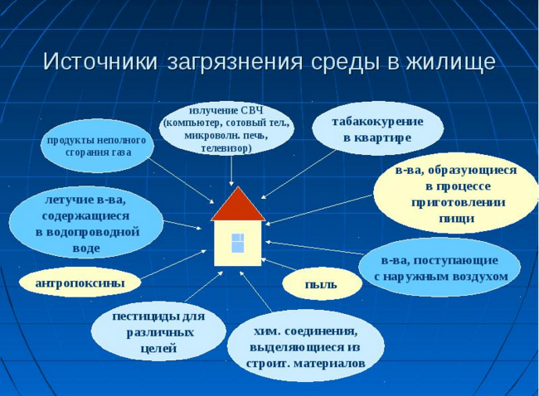

Slide 7
Основные факторы, оказывающие воздействие на наше здоровье
Биологические факторы (плесень, грибки бактерии, вирусы, шерсть животных и другое)
Химические (строительные и отделочные материалы, мебель, косметика, лекарства, бытовая химия, одежда, обувь)
Факторы физической природы (микроклимат, освещённость, электромагнитные излучения, шум, вибрация)

Slide 8
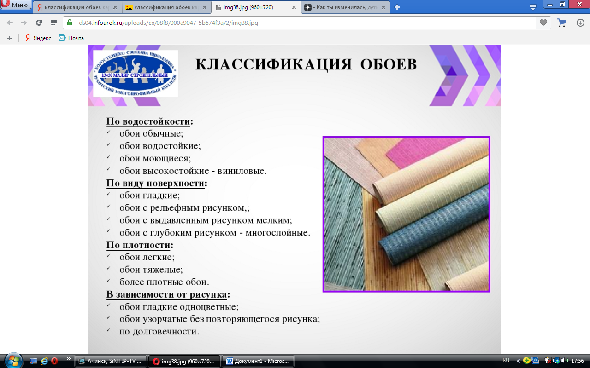
Классификация обоев

Slide 9
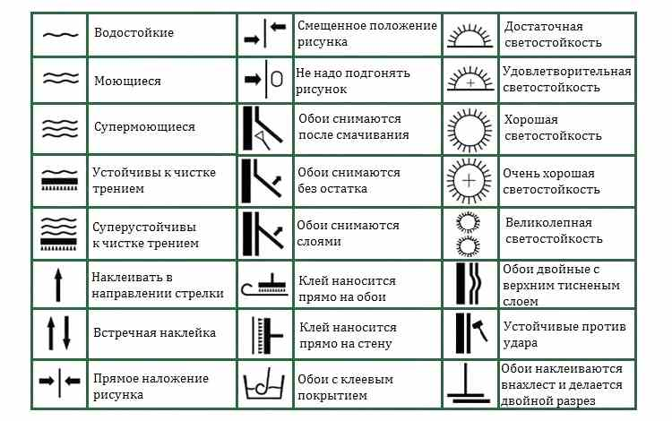
Характеристика обоев

Slide 10
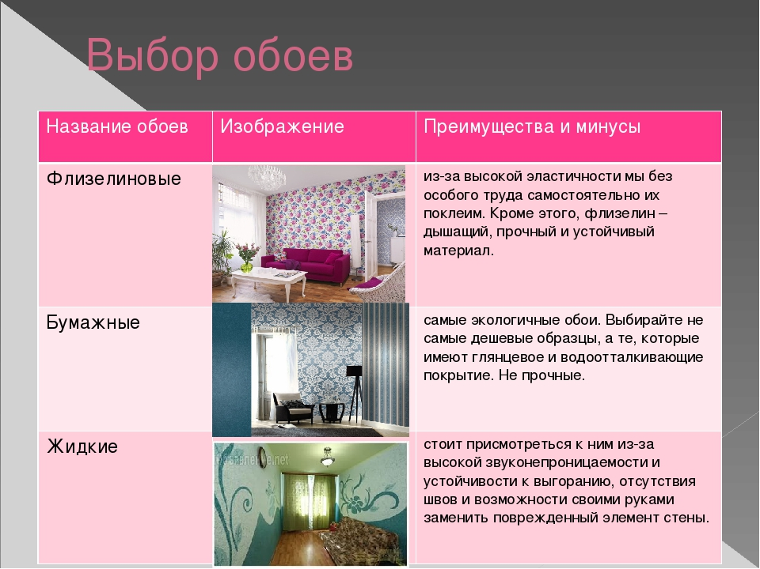

Slide 11
Вывод: отметим, что самые наиболее экологичные обои – бумажные, при этом есть недостаток – впитывают посторонние запахи.
Тип обоев | Гостиная | Спальная | Прихожая, коридор | Детская | Кухня | Ванная | Потолок
Бумажные | + | + | + | +
Акриловые | + | + | +
Вспененный винил | + | + | + | + | + |  | +
Плоский винил | + | + | + |  | +
Рельефный винил |  |  | + |  | + | +
Текстильные | + | + | + |  | +
Структурные под покраску | + | + |  | + |  |  | +
Стеклообои | + | + | + | + | + | + | +

Slide 12
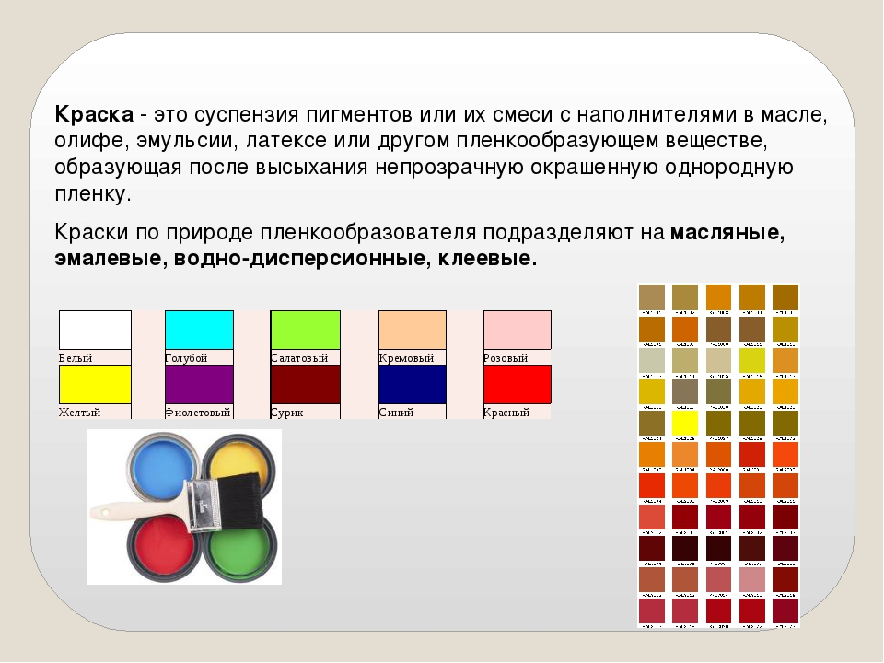

Slide 13
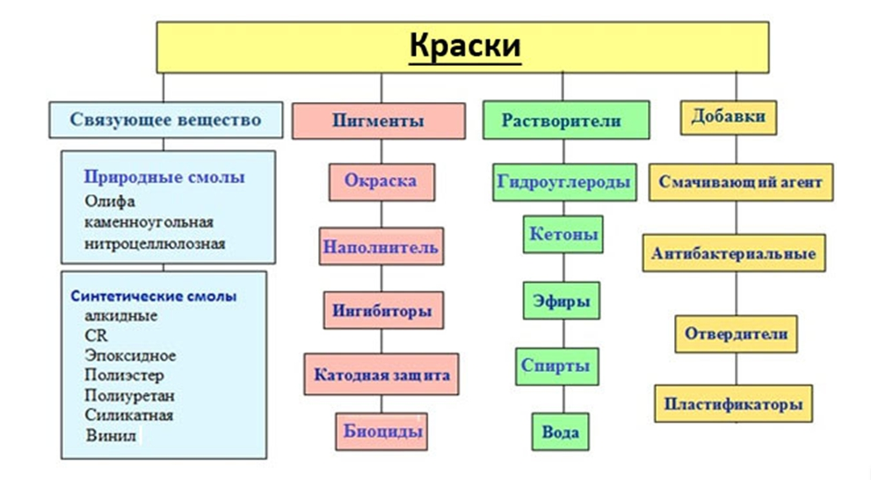

Slide 14
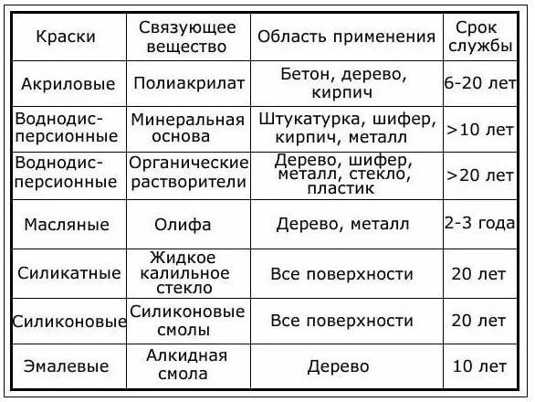

Slide 15
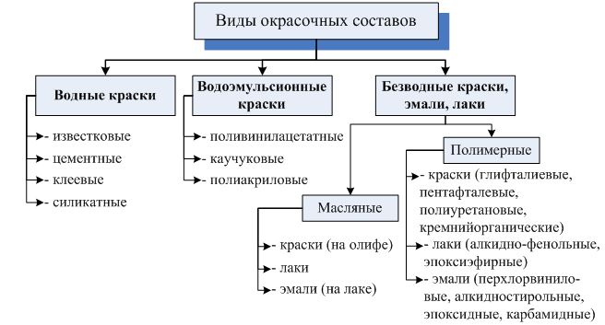

Вывод: экологичность красок связана с химическим составом растворителя и токсичным действием тяжелых металлов. Следовательно, лучше использовать в домашних условиях водные или водно-дисперсионные краски.

Slide 16
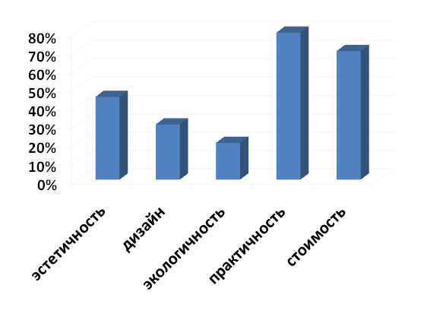
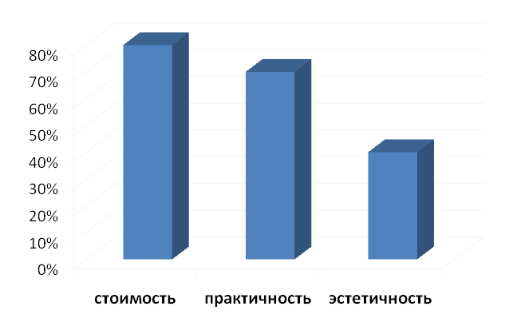
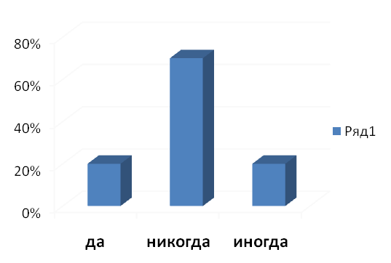
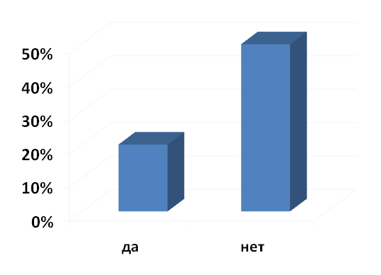
Задумав сделать ремонт в детской комнате какие факторы вы учитываете:
Что влияет на ваш выбор в магазине?
Изучаете ли вы маркировку на обоях и банках с краской?
4.Учитываете ли вы здоровье ребенка при выборе материалов?
В ходе анкетирования можно отметить, что оказалось очень мало респондентов обращают внимание на экологичность покрытия для стен в жилом помещении. В большей степени для них важно: стоимость, практичность, дизайн.

Slide 17
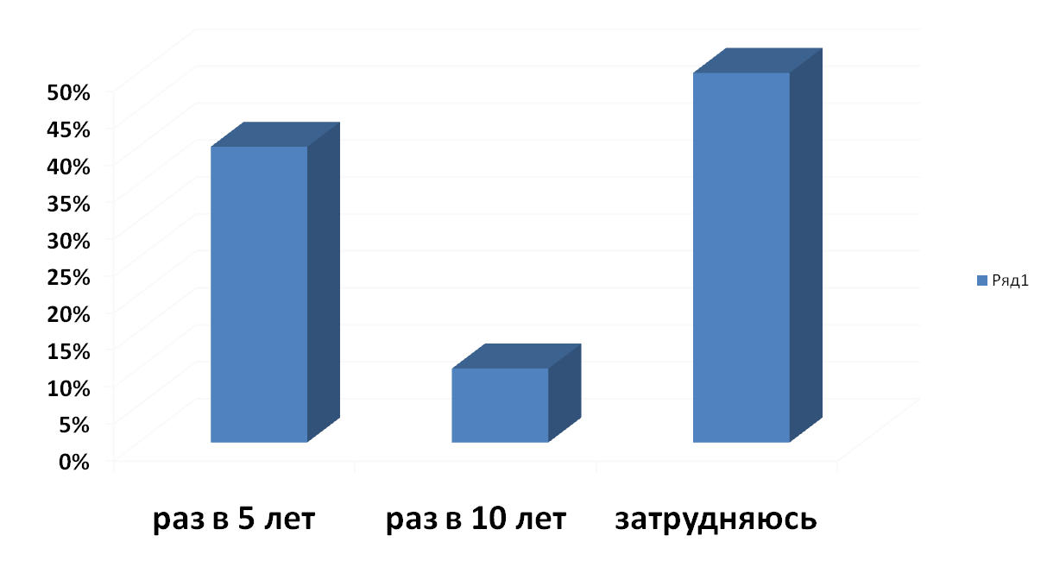
Как часто вы меняете покрытие на стенах в детской комнате?

Slide 18
Вывод
В ходе исследования гипотеза, подтвердилась. При этом можно отметить, что бумажные обои более выгодное решение для жилого помещения (в том числе и других помещений) с учетом влияния покрытия стен в жилом помещении в следствии которого влияет на здоровье человека. Следовательно, можно сделать вывод о том что бумажные обои наиболее экологичны, но есть недостаток – впитывают посторонние запахи.

Slide 19
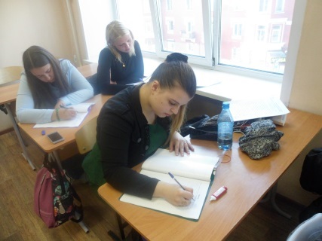
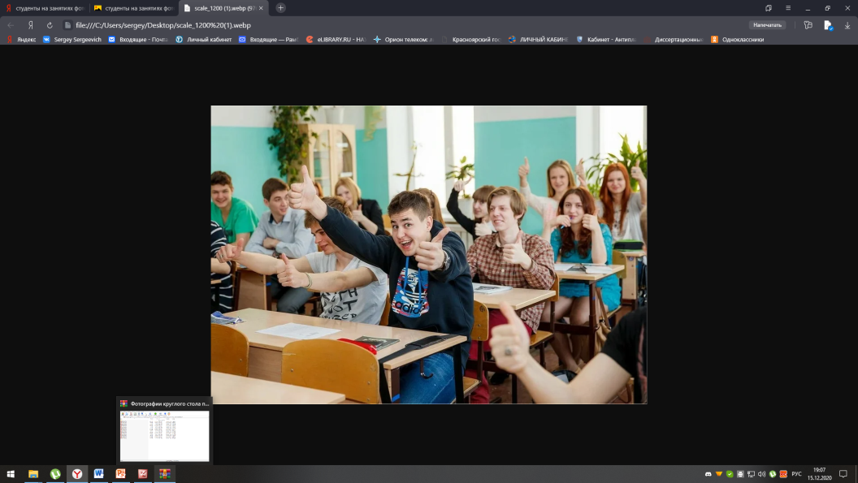
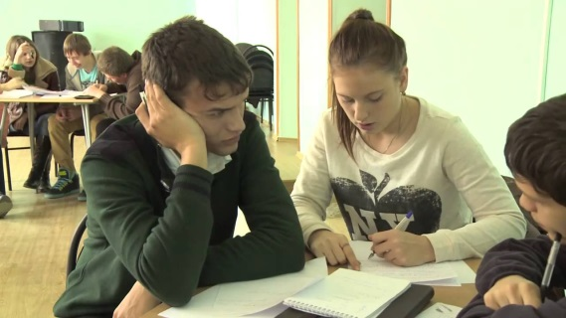
Спасибо за внимание!
Тема: Экология жилого помещения

